Slide 1
بسم الله الرحمن الرحیم
راهکارهای استفاده از بار شکمی در کشتارگاه صنعتی مشهد
امیر سالاری
فرصت مطالعاتی در صنعت
1401

Slide 2
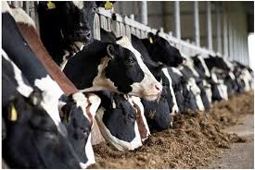
فهرست
پیش گفتار
نگاهی بر تحقیقات
تعریف شکمبه
میکروارگانیسم ها
وضعیت موجود
میکروبیولوژی شکمبه
کاربرد ها
تحقیقات جدید
مهندسی ژنتیک
راهکارها

Slide 3
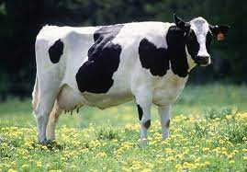
پیش گفتار:
امروزه از کشتارگاه های صنعتی به عنوان پالایشگاه گوشت یاد می شود. این عنوان پر مسمی حاکی از تغییر رویکرد جهانی به واحدهای کشتارگاهی است. تا چند دهه قبل آنچه مهم بود استحصال گوشت به عنوان یک فرآورده ارزشمند از دام بود اما با توسعه تحقیقات و دانش فنی، نگرش دست اندرکاران به فرآورده های جانبی کشتارگاه ها معطوف گردید به طوری که امروزه بسیاری از این فرآورده های جانبی ارزش همتراز و یا بسیار بیشتر از گوشت دارند.

Slide 4
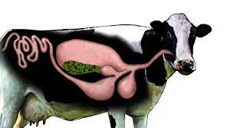
بار شکمی
بار شکمی
روزانه صدها تن بار شکمی در کشتارگاه های صنعتی استحصال می شود که با توجه به آلودگی بالا و بوی نامطبوع به عنوان یکی از چالش های واحدهای کشتارگاهی مطرح می باشد و این در حالی است که بار شکمی یا همان محتویات هضم نشده شکمبه یک فرصت طلایی برای ایجاد ارزش افزوده می باشد.

Slide 5
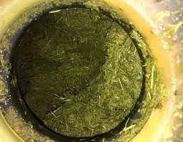
وضعیت موجود:
طبق آخرین نتایج آمارگیری کشتاردام کشتارگاه های کشوردر سال جاری(۱۴۰۱هجری خورشیدی) سالانه حدود ۱۶۳۵۸۰۴ راس گاو و گوساله کشتار می شود که رقم اندکی نیست و همانطور که میدانیم علاوه بر لاشه گوشت به همین میزان امعا و احشا و شاخ و سم و دم و سایر محتویات دام داریم که با آگاهی هر چه بهتر از خواص و کاربردهای آن ها می توان گام بزرگی در جهت توسعه صنایع جانبی و دامپزشکی کشور برداشت.
محققان ایرانی با استفاده از نوعی ضایعات کشتارگاهی، افزودنی خوراکی برای دام و طیور تولید کرده‌اند که به بهبود سیستم ایمنی بدن آنها کمک می‌کند. یکی از معضلات کشور کمبود مواد خوراک و افزودنی‌های خوراکی در صنعت دامپروری است. معمولاً گاوداری‌ها و مرغ‌ داری‌ها از افزودنی‌های خارجی استفاده می‌کنند که به دلیل نوسانات ارز قیمت‌های همواره صعودی دارند. محققان دانشگاه محقق اردبیلی موفق به توسعه و تولید افزودنی خوراکی از ضایعات کشتارگاهی شدند که می‌تواند سیستم ایمنی بدن دام و طیور را افزایش دهد. گروه تحقیقاتی به بررسی اثر مایع شکمبه فرآوری‌ شده به عنوان یک افزودنی خوارکی در تغذیه گوساله‌های شیرخوار پرداختند. مایع شکمبه یکی از ضایعات کشتارگاهی است که با وجود داشتن مواد مغذی زیاد دور ریخته می‌شود. تولید افزودنی خوراکی دام و طیور از ضایعات ۳۷۴ کشتارگاه که در کشور فعالیت می‌کنند سالانه حدود ۳۰۰ تن مایع شکمبه دور ریخته می‌شود. ایده اولیه طرح «تولید افزودنی خوراکی در تغذیه دام با استفاده از مایع شکمبه» مراحل تحقیقاتی خود را گذرانده است.

Slide 6
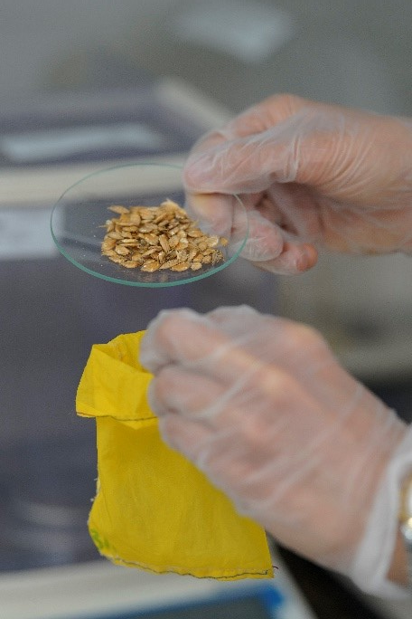
تحقیات نشان داده است که این مایع شکمبه باعث بهبود سیستم ایمنی بدن گوساله‌ها می‌شود. این افزودنی خوراکی به شکل پودر تهیه می‌شود، درواقع خشک کردن مایع شکمبه نه‌ تنها حمل و نقل و انبار کردن این ماده را آسان‌تر می‌کند بلکه فرمولاسیون تهیه آن نیز با سرعت و راحتی بیشتری انجام می‌شود. از مزایای این افزودنی خوراکی تهیه‌شده از شکمبه این است که در بسته‌بندی‌های یک گرمی تولید می‌شود و می تواند به مدت یک هفت به گوساله‌های شیرخوار داده ‌شود. نمونه اولیه این افزودنی خوراکی ساخته شده، در دو گاوداری بزرگ اصفهان استفاده شده و نتایج مثبتی به همراه داشته است. این افزودنی ثبت اختراع شده و پس از خرید دستگاه‌های مورد نیاز، این افزودنی خوراکی به مرحله تولید انبوه می‌رسد. ماده اولیه ساخت این افزودنی خوراکی مایع شکمبه است که به وفور در کشور پیدا می‌شود و هزینه زیادی ندارد، بنابراین همواره در دسترس فعالان حوزه دامپروری قرار دارد. از این افزودنی خوراکی می‌توان برای تغذیه طیور و آبزیان نیز استفاده کرد. این ماده یک خوراکی کامل و سرشار از مواد مغذی برای دام و طیور است که در مقایسه با نمونه‌های خارجی و داخلی مشابه در بازار قیمت مقرون‌ به‌ صرفه‌ای دارد.

Slide 7
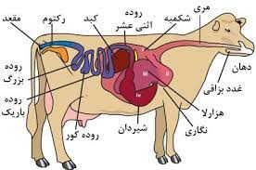
شکمبه و ویژگی های آن:
شکمبه اولین بخش معده نشخوارکنندگان است که در حکم کیسه ای حجیم برای ذخیره است که گنجایشی به اندازه یک هفتم وزن بدن دارد. شکمبه ۹۰ درصد از حجم معده نشخوارکنندگان را تشکیل می‌دهد. این عضو بیشتر چپ حفره شکمی را فرا گرفته‌است. ابتدای شکمبه دهانه معده است که لوله مری را به شکمبه متصل می‌کند و از آن پس این مجرا تا نگاری و هزارلا و بالاخره تا شیردان ادامه می‌یابد. شکمبه به عنوان محل اولیه تخمیر میکروبی غذای جویده عمل می‌کند. شکمبه در حقیقت یک ظرف تخمیر بزرگی است که اساس تفاوت تغذیه نشخوارکنندگان از غیر نشخوارکنندگان را تشکیل می‌دهد.

Slide 8
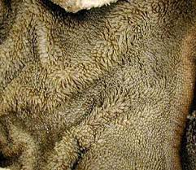
شکمبه حاوی میلیاردها باکتری، حدود یک میلیون پروتوزوآ و تعداد کمتری از انواع میکروارگانیسم های دیگر در میلی‌لیتر محتویات می‌باشد .کالبد شناسی شکمبه از نظر آناتومی بین دنده ۷ و ۸ و ابتدای لگن کشیده شده‌است. شکمبه دارای دو سطح و دو لبه است. سطوح شامل سطح چپ یا سطح حجاب حاجز گفته می‌شود می‌شود. مخاطات شکمبه مثل پرزهای حوله است وجود این پرزهای فراوان به این دلیل است که سطح جذب وسیع شود.
محتویات شکمبه، مواد خوراکی مصرف شده توسط حیوان قبل از کشتار می‌باشد که تقریباً به واسطه عمل نشخوار و قرارگرفتن در معرض آنزیم‌های مختلف و تک یاخته‌های موجود در شکمبه عمل‌آوری شده و یک خوراک کامل و آماده هضم می‌باشد که در صورت عمل آوری مجدداً قابل تغذیه حیوانات نشخوارکننده می‌باشد. استفاده از بقایای گوارشی دام‌های کشتاری می‌تواند یک جایگزین ارزان، با ارزش تغذیه‌ای و همیشه در دسترس برای جایگزینی بخشی از جیره و جلوگیری از آلودگی محیط زیست وهمچنین جلوگیری از اتلاف ارزش غذایی هضم و جذب نشده آن باشد.

Slide 9
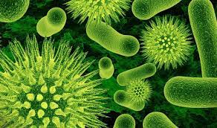
مروری بر میکروارگانیسم های شکمبه:
تعداد و نوع ميکرواروگانيسم‌هاى شکمبه خيلى زياد است ميکرواورگانيسم‌هاى شکمبه در تجزيه کربوهيدرات‌ها و سنتز پروتئين‌ها نقش عمده‌اى بازى مى‌کنند. اين ميکرواورگانيسم‌ها از ازت مواد ازته غيرپروتئينى جهت مصرف خود اسيد آمينه درست مى‌کنند ميکروب‌ها در جهت منتقل شدن به روده‌ها تجزيه شده و اسيدآمينه موجود در پيکر آنها مورد استفاده حيوان قرار مى‌گيرد. ميکرواورگانيسم‌ها در ساختن ويتامين‌های B و K نيز دخالت دارند. عواملى که ترکيب ميکرواورگانيسم‌هاى شکمبه را تحت تأثير قرار مى‌دهند عبارتند از: سن، مقدار ترشح بزاق، حالت فيزيکى و ترکيب شيميائى غذائى که حيوان مى‌خورد و موقعيت جغرافيائى و... جمعیت میکروبی شکمبه اجزاء خوراک دام را تجزیه و به انرژی و پروتئین تبدیل می کنند کربوهیدرات ها (سلولز، همی سلولز، پکتین، نشاسته، قند) در طی فرآیند تخمیر اسیدهای چرب فرار VFAs شکسته می شوند وجذب می شوند. VFA در سرتاسر دیوار شکمبه هستند که از خون وارد کبد می شوند و در آنجا به انرژی تبدیل می شوند و به عنوان منبع اصلی انرژی برای دام به کار می روند.

Slide 10
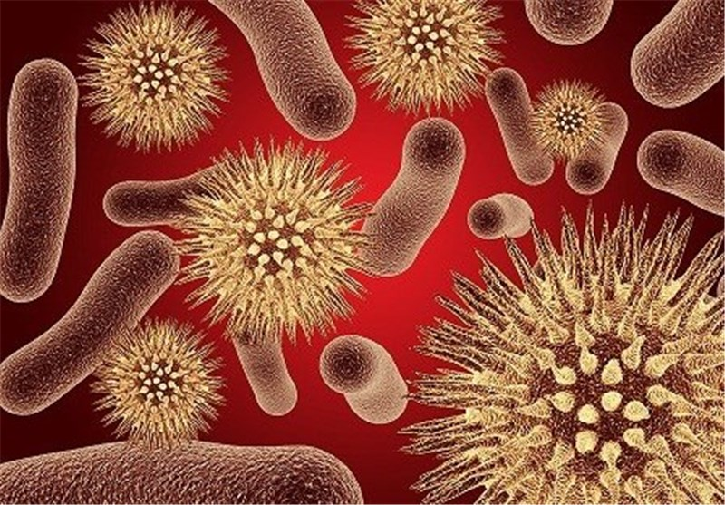
سه نوع استات، پروپیونات و بوتیرات سه نوع اصلی VFA که استات به طور عمده در اثر تخمیر فیبر به واسطه باکتری های سلولزی تولید می شود و در اغلب موارد با تولید چربی شیر مرتبط است. پروپیونات در اثر تخمیر نشاسته و قند به واسطه باکتری های آمیلولیتیک تولید می شوند و به عنوان منبع انرژی (گلوکز) برای تولید شیر و افزایش وزن مورد استفاده قرار می گیرند و بوتیرات که به طور عمده از طریق باکتری های خاص تولید کننده بوتیرات تولید می شود.
۶۰ درصد ساختار میکروب ها نیز از پروتئین است. مقدار پروتئین قابل دسترس برای گاوها به میزان پروتئین جیره و همچنین میکروب هایی که از شکمبه عبور می کنند و در روده هضم می شوند بستگی دارد. هنگامی که میزان انرژی (کربوهیدرات ها) محدود یا مازاد باشد، میکروب ها در استفاده از آمونیاک بازده کمتری دارند. ارزیابی نیتروژن اوره می تواند به عنوان یک ابزار کارگشا برای بازده پروتئین میکروبی در شکمبه به کار رود، آمونیاک اگر توسط باکتری های شکمبه ای جذب و به پروتئین میکروبی تبدیل نشود در سرتاسر دیواره شکمبه جذب می شوند. آمونیاک جذب شده از طریق خون به کبد می رسد و در کبد به نیتروژن اوره ای خون تبدیل می شود و دوباره وارد چرخه می شوند. در نتیجه نیتروژن اوره ای خون وارد ادرار و شیر می شود و یا مجدداً برای مصرف میکروبی به شکمبه بر می گردند. میزان نیتروژن اوره ای خون و شیر به یکدیگر مربوط هستند ومیزان اوره در خون و دیگر مایعات نیزبه یکدیگرمربوط هستند.

Slide 11

اهمیت شکمبه
شکمبه گاوهای شیری یکی از بهترین زیستگاه های میکروبی می باشد. در هر ۲۸ گرم مایع شکمبه ای بیش از یک تریلیون میکروب وجود دارد که ۱۳۵ برابر بیشتر از تعداد آدم های روی زمین است! فن آوری های جدید به ما کمک کرده اند که در مورد این موجودات مهم اطلاعات بیشتری داشته باشیم اما هنوز مطالب زیادی هست که باید یاد بگیریم.
روند هضم شکمبه بدون وجود میکروب های شکمبه ای متوقف می شود و گاو از گرسنگی می میرد. میکروب ها پایه تغذیه ای تمامی نشخوارگنندگان هستند. همچنین دلیل اینکه گاوها و دیگر نشخوارکنندگان می توانند خوراک حاوی فیبر بالا بخورند، میکروب های شکمبه ای هستند در حالیکه دیگر موجودات با معده های ساده از جمله انسان نمی توانند این گونه خوراک ها را هضم کنند. این ویژگی نقش منحصر به فردی که در تغذیه گاو شیری وجود دارد آنها را قادر می کند که علوفه و محصولات فرعی خوراک، فیبر و مواد سوختی را به غذای مغذی برای انسان تبدیل کنند.
در بسیاری از موارد، گاوها نمی توانند به طور مستقیم از اکثر ترکیبات غذایی، حتی قندهای ساده استفاده کنند. در فرآیند تغذیه گاو شیری ، تبدیل خوراک به مواد مغذی و جذب آنها برای تبدیل به انرژی و شیر بر عهده میکروب های شکمبه ای می باشد. حدود ۷۰ درصد هضم خوراک و ۹۰ درصد هضم فیبر به کمک میکروب های شکمبه ای صورت می گیرد.

Slide 12
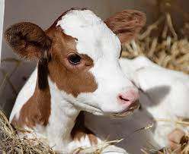
بیماری شکمبه نوشی :
یکی از بیماری های متداول در گوساله ها می باشد که ضرر اقتصادی زیادی را متوجه دامداری های صنعتی و غیر صنعتی می کند. در این بیماری شیر یا مواد غذایی آبکی به دلایل متعددی به جای ورود به شیردان، وارد شکمبه و نگاری می شود و باعث تغییر ماهیت فلور طبیعی شکمبه در دوران شیرخواری می شود. دانشمندان مطالعات زیادی در رابطه با نقش مدیریت دامداری و ارتباطش با این بیماری داشتند، به طوری که نحوه شیر نوشیدن، نوع شیر، استرس های محیطی، بیماری های اولیه و غیره را در ایجاد این بیماری موثر می دانند. اخلال در بسته شدن ناودان مری و بازگشت شیر از شیردان دو دلیل عمده ایجاد این بیماری هستند. وقوع این بیماری حتی در مواردی که مدیریت یکسانی بر گله حاکم است، انفرادی بوده و همین امر باعث شد تا در مطالعه حاضر به نقش برخی ریز مغذی ها نظیر سلنیوم، روی و مس و همچنین ویتامین ای پرداخته شود تا دخالت احتمالی آن ها در شکل گیری بیماری مورد بررسی قرار گیرد.
با توجه به نتایج حاصل از تحقیق حاضر چنین نتیجه گیری می شود که اختلالات مخاطی و زیرمخاطی ایجاد شده توسط غلظت بالای روی در سرم از دلایل برهم خوردن عملکرد طبیعی ناودان مری و ایجاد شکمبه نوشی در گوساله ها شده است. همچنین افزایش سطح سرمی مس را می توان به شکل گیری اسهال (یکی ازنشانه های ابتلا به شکمبه نوشی) و حضور درجات متغیری از توکسمی در گوساله مبتلا ربط داد.

Slide 13
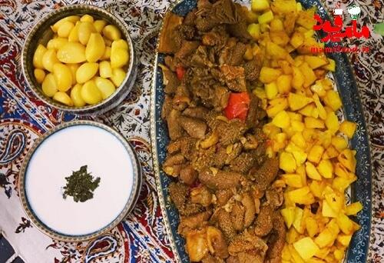
خواص سیرابی:
سیرابی یا همان غذای لذیذ ایرانی خواص زیادی برای پوست و مو دارد. روی موجود در سیرابی جهت تقویت مو، بلندی قد مو و پر پشتی آن کاربرد دارد. همچنین از ریزش مو جلوگیری می‌کند. روی یک ماده معدنی بسیار موثر است و برای حفظ سلامتی و عملکرد‌های جسمی به اندازه آهن مهم و باارزش است. روی برای داشتن یک سیستم ایمنی سالم و همچنین برای رشد و تقسیم سلولی از اهمیت بالایی برخوردار است. بعلاوه، بدن از عنصر روی برای درمان زخم‌ها و تبدیل کربوهیدرات‌ها به انرژی قابل استفاده استفاده می‌کند.مصرف سیرابی برای مردان سبب تقویت و کمک به تولید اسپرم سالم در آن ها می باشد.
سلنیوم موجود درسیرابی یکی از آنتی اکسیدان های مهم می باشد که با رادیکال های آزاد و مضر بدن مقابله می کند. این رادیکال های آزاد موجب ایجاد سرطان در سلول ها می شود. به همین دلیل یکی از مهمترین فواید سیرابی پیشگیری از سرطان ها می باشد.
عضلات صاف و لانه زنبوري که در سيرابي و شيردان وجود دارد، از ارزش غذايي بالايي برخوردار بوده و از نظر پروتئين و چربي با گوشت گاو و گوسفند بسيار متفاوت است که بر خلاف کله و پاچه باعث افزايش کلسترول نمي شود، البته کالري آن نسبت به گوشت قرمز کمتر بوده ولي پروتئين آن مشابه گوشت قرمز ، مرغ و ماهي است. براي تقويت معده و روده، درمان بيماري هاي عصبي ، افسردگي، افراد مبتلا به بيماري ام اس ،درمان زخم معده و اثني عشر مفید می باشد.

Slide 14
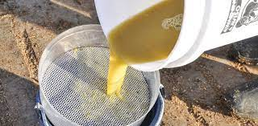
تحقیقات جدید
فن آوری زیستی در بازیافت محتویات شکمبه کشتارگاهی و تبدیل آن به خوراک دام بسیار چشمگیر عمل کرده است.
محتویات شکمبه که موادی هضم نشده و نسبتاً هضم شده می باشند که در صورت بازیافت ، مجدداً قابل تغذیه دام هستند. در این پروژه محتویات شکمبه آب گیری شده در دو مرحله به روش بیوشیمیایی عمل آوری گردید. تجزیه و تحلیل آماری نتایج نشان داد که در اکثر صفات مورد بررسی روش سیلاژ در بشکه های پلی اتلینی و هیدرولیز اسیدی در سطح 1/5 درصد تأثیر بهتری در بهبود کیفیت فرآیند سیلاژ داشته و تفاوت معنی داری مشاهده گردید. بنابراین اقتصادی ترین روش سیلاژ محتویات شکمبه بعد از آبگیری و هیدرولیز با 1/5 درصد اسید به روش بیو شیمیایی با 1/5 درصد ملاس+1/5 درصد امونیاک توصیه می گردد.

Slide 15
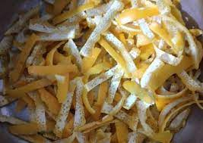
تاثیراستفاده از میکروارگانیسمهای شکمبۀ حاصل از ضایعات کشتارگاهی بر تبدیل زیستی ضایعات میوه
هدف از این آزمایش بررسی اثر میکروارگانیسمهای شکمبه بر تبدیل زیستی ضایعات و ارزش افزایی ضایعات میوه پس از انکوباسیون و استفاده از آن به عنوان خوراک برای نشخوارکنندگان بود.
این آزمایش در قالب طرح کاملا تصادفی با 4 تیمار شامل
تیمار 1) شاهد 400 سی سی مایع شکمبه صاف شده بدون ضایعات
تیمار 2) 400 سی سی مایع شکمبه و 100 گرم ضایعات میوه
تیمار 3) 400 سی سی مایع شکمبه و 200 گرم ضایعات میوه
تیمار 4) 400 سی سی مایع شکمبه و 300 گرم ضایعات میوه انجام شد
بدین منظور ضایعات میوه پس از خرد شدن و پخته شدن، به مدت 24 ساعت در دستگاه شبیه ساز هضم شکمبه ای در دمای 40 درجه سانتیگراد انکوبه شدند و پس از اتمام انکوباسیون، فاز جامد و مایع از همدیگر جدا شدند. سپس فاز جامد به مدت 24 ساعت در دمای 105 درجه سانتیگراد خشک و جهت تعیین مواد مغذی شامل پروتئین خام، چربی خام، خاکستر، الیاف نامحلول در شوینده خنثی و اسیدی مورد آنالیز قرار گرفت و از نظر ارزش غذایی با ضایعات میوه اولیه مقایسه شدند. بر اساس نتایج، بیشترین میزان هضم ضایعات میوه در نسبت 4 به 1 مایع شکمبه میوه مشاهده شد مربوط به باقیمانده پس از این این نتیجه موید این امر است که فرآوری ضایعات میوه حاصل از میادین میوه و تره بار با مایع شکمبه علاوه بر حذف ضایعات میوه باعث افزایش میزان مواد مغذی و ارزش غذایی آن می شود .

Slide 16
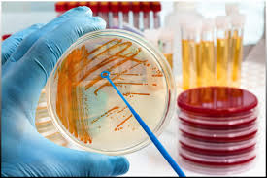
تحقیقات جدید:
گروهی از محققان آمریکایی، برای اولین بار روش میکروبی Real time PCR را برای شکمبه به کار بردند و مشخص کردند که این روش می تواند یکی از مهمترین تکنیک هایی باشد که برای مطالعه تنوع در تعداد نسبی میکروبی ناشی از تغییرات جیره استفاده می شود. از طرفی برای مطالعه استقرار گونه های بهبود یافته از باکتری های ویژه در شکمبه هم می توان از این تکنیک استفاده کرد. به علاوه، این سری از پرایمرها برای شناسایی اولیه باکتری های جدید جدا شده از شکمبه حیوانات اهلی و وحشی می تواند کاربرد داشته باشد. این تکنیک های جدید ممکن است همچنین به فهم مکانیسم استفاده از غذا در شکمبه کمک کند. تا سال های اخیر تصور می شد که در شکمبه حیوانات تغذیه شده با جیره غنی از نشاسته، باکتری استرپتوکوکوس بوویس به عنوان مصرف کننده است و در زمان تغییر جیره از پایه علوفه به کنسانتره در اکثر حیوانات تحت تاثیر قرار نمی گیرد ولی به جای آن باکتری استفاده کننده از اسید لاکتیک یعنی مگاسفرا السیدنی افزایش می یابد و در نتیجه آن در شکمبه غلظت لاکتات کمتر و پروپیانات بیشتر می شود. برای هیدرولیز نشاسته میکروب های دیگری ممکن است فعال شوند. به هر حال، به نظر می رسد که با استفاده از تکنیک های بیولوژی مولکولی جدیدتر، نقش متابولیکی مطرح شده برای گروه های مختلف باکتریایی تغییر کند و در سال های جدید سناریوی میکروبیولوژی شکمبه به طور کامل دچار تغییر و دگرگونی خواهد شد.

Slide 17
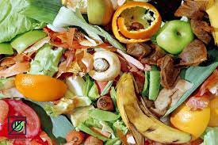
همچنین تاثیر استفاده از مایع شکمبه جهت تبدیل زیستی برخی ضایعات کشاورزی بر غلظت اسیدهای چرب فرار آن مورد بررسی قرار گرفته است. هدف از این آزمایش بررسی اثر استفاده از مایع شکمبه در تبدیل زیستی برخی ضایعات کشاورزی بر غلظت اسیدهای چرب فرار آن بوده است. تیمارهای آزمایشی در سطح 100 گرم مواد خواراکی کاه گندم، کاه کلزا، پوشینه گندم ساقه ی ذرت بود که با سطح ثابت 2 لیتر از مایع شکمبه در مدت زمان های 24 ساعت، دو مرحله 12 ساعته و 4 ساعت انکوباسیون شدند. بعد از اتمام زمان انکوباسیون غلظت اسیدهای چرب فرار مایع اندازه گیری شد.
بطورکلی نتایج این پژوهش نشان می دهد میکروارگانیسم های شکمبه توانایی تبدیل زیستی ضایعات لیگنوسلولزی را با افزایش میزان هضم و ترکیب مواد مغدی داشتند، بنابراین توانایی استفاده در فرآوری ضایعات کشاورزی را دارند.

Slide 18
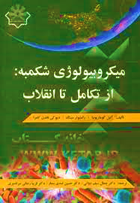
به هر حال، بیشتر تحقیقات انجام شده، اثرات ریز مغذی ها را بر تخمیر میکروبی خوراک دام با جزئیات شرح دادند. محققین مشاهده کردند که میزان تولید VFA در تلیسه ها با خوراندن منابع مکملی ریز مغذی های ارگانیک (پروتئینات و مخمر) در مقایسه با سولفات ها افزایش یافت و نشان دادند که هضم پذیری NDF در گاوهای دوشا با خوراندن مواد معدنی هیدروکسی در مقایسه با سولفات ها بیشتر شد. مکانیسم پنهان شده در پشت این مشاهدات نامشخص است، ارگانیسم های شکمبه به مواد معدنی کمیاب نیاز دارند. به هر حال، تحقیقات درون آزمایشگاهی نشان داده اند که خوراندن مکمل های مواد معدنی کمیاب از منابع سولفاتی می تواند جمعیت باکتریایی و به خصوص باکتری های سلولایتیک را سمی کند. این امکان وجود دارد که میکروب های شکمبه به منابع پروتئینات و هیدروکسیل برای جذب دسترسی بیشتری داشته باشند و بنابراین هضم میکروبی افزایش می یابد. در مقابل، خوراندن پروتئینات ها یا مواد معدنی هیدروکسیلی می تواند میزان مواد معدنی حلال در شکمبه و تعامل آن با میکروب های شکمبه را کاهش دهد.

Slide 19
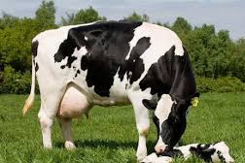
اولین بار در سال ۱۸۳۱ هنگامی که ثابت شد فیبر گیاه به اسید استیک و اسید بوتیریک تبدیل می شود به وجود میکروب ها در شکمبه پی برده شد. تک یاخته ها که بزرگترین میکروب های شکمبه ای هستند اولین بار در سال ۱۸۴۳ مشاهده شدند و در سال ۱۸۷۹ مشخص شد که تخمیر میکروبی به تولید اسیدهای چرب فرار و گاز شکمبه منجر می شود.
در سال ۱۹۴۸، روبرت هانگیت از دانشگاه کالیفرنیا روش هایی را برای کشت میکروب های شکمبه ای در آزمایشگاه ارائه داد تا بتوان بر روی آنها تحقیق انجام داد. پی بردن به فعالیت های میکروبی، مستلزم بررسی دقیق محیط های کشت خالص در محیط های غیرهوازی می باشد.
با این روش های محدود، تا کنون حدود ۲۲ نوع باکتری جدا شده و فعالیت های متابولیسمی آنها مشخص شده است اما این دانش محدود منجر شد که دانشمندان پی ببرند که میکروب های شکمبه در تمامی تغییرات مواد مغذی مهم از جمله کربوهیدرات ها، تخمیر پروتئین و تولید متان و دی اکسید کربن و تولید پروتئین جدید شرکت دارند. روش های زیست ملکولی درهای جدیدی برای میکروب شناسان گشود.

Slide 20
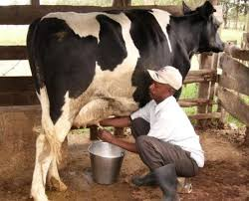
دسته بندی گونه های باکتری این امکان را فراهم کرد که بتوانیم توانائی های متابوبولیسمی هر گونه را مطالعه کنیم. روش های شناسایی گونه های میکروبی، PCR کمی (واکنش زنجیره ای پولیمراز) و دسته بندی فراگونه ای این امکان را برای ما فراهم می کند که بتوانیم ترکیب گونه ها و فراوانی آنها در شکمبه را دنبال کنند و مشخص کنند که چگونه آنها تحت تأثیر خوراک و مدیریت قرار می گیرند و با عملکرد دام مرتبط هستند. در هر شکمبه چند صد باکتری و گونه های فراوانی از دیگر میکروب ها وجود دارد. 24 گونه باکتری که در ابتدا شناسایی شدند و در محیط آزمایشگاهی کشت داده شدند کمتر از 10 درصد گونه های باکتری در شکمبه را تشکیل می دادند. میکروب شناس ها همچنان به تلاش خود برای شناسایی گونه های بیشتر و مشخص کردن نقش آنها ادامه دادند و مشخص کرده اند که در همه گاوها مجموعه کوچکی از گونه های میکروبی تحت عنوان «میکروب اصلی» وجود دارد اما به طور کلی جامعه میکروبی هر گاو مانند اثر انگشت انسان ها منحصر به فرد است.

Slide 21
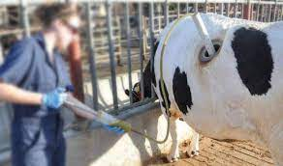
چند سال پیش در آزمایشی در مرکز تحقیقاتی علوفه گاو شیری آمریکا موضوع جالبی در رابطه با شکمبه مورد بررسی قرار گرفت. دو گاو کانوله گذاری شده (به منظور دسترسی دائم شکمبه) با جامعه میکروبی کاملا متفاوت را شناسایی شدند. آنها خوراک دام با جیره یکسانی مصرف کردند و در مرحله شیردهی یکسانی بودند، محتوای هر شکمبه را تقریبا خالی کرده و محتوای شکمبه هر گاو را با دیگری جایگزین نمودند. طی ۲ تا ۹ هفته جمعیت میکروبی شکمبه هر گاو به حالت قبل از تغییر محتوای شکمبه بر می گشت.
تحقیق در باره تغذیه گاو همواره ادامه دارد...
میکروب شناس های شکمبه، نوع ترکیب جمعیت میکروبی را به بازده های تغذیه ای از قبیل بازده خوراک، تولید چربی شیر و اسیدوز شکمبه مرتبط می دانند. آنها همچنین به دنبال کشف راه جدیدی هستند تا فعالیت های میکروبی نامناسب از قبیل تولید گاز متان را کنترل کنند و نقش جمعیت شکمبه ای بر سلامت و واکنش های ایمنی در دام شیری را ارزیابی نمایند.

Slide 22
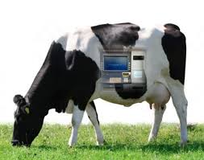
نگاهی برتاریک ترین مکان دنیا:
در بیش از ۱۲۰ سال پیش، مؤسس مجله هوردز نوشت: سال ها به مطالعه گاو شیری پرداختم و معتقد هستم در باره آنها اطلاعات زیادی دارم اما آنچه بیشتر از همه به آن معتقد هستم این است که تاریک ترین مکان در دنیا داخل بدن گاو شیری است و آزمایشگاه شیمی خودش را دارد و مکانیک ماشین های خودش را ولی هیچ کس نمی داند چگونه گاو شیری علوفه و غلات را به شیر تبدیل می کند.هم چنین در مورد شکمبه مطالب زیادی آموخته ایم اما هنوز مطالبی هست که باید بیاموزیم. برای مثال، ۹۰ درصد دیگر میکروب های شکمبه ای دقیقا مشخص نیست چه کاری انجام می دهند؟ آیا با نحوه تغذیه گاو و پرورش گوساله یا تلیسه می توان ترکیبات جامعه شکمبه را کنترل کرد؟ آیا می توانیم و چگونه می توانیم پروبیوتیک ها را در شکمبه حفظ کنیم؟ آیا آزمایش های پی در پی جمعیت میکروبی شکمبه می تواند ما را در خوراک دهی خردمندانه گاو راهنمایی کند؟
برای کمک به عملکرد بهتر میکروب های شکمبه ای باید از تغییرات ناگهانی در محیط شکمبه اجتناب کنید. بعد از یک دوره خوراک دهی متفاوت، منابع خوراکی و جیره های جدید به دام معرفی کنید، از به هم خوردن منطقه آسایش حرارتی میکروب های شکمبه ای اجتناب کنید، به آنها علوفه سیلوشده یخ زده یا آب سرد نخورانید و تنش گرمایی را کاهش دهید (دمای شکمبه همیشه بالاتر از دمای اصلی بدن گاو می باشد). همچنین، بپذیرید که واکنش جمعیت میکروبی هر گاو نسبت به خوراک و مدیریت یکسان متفاوت است اما قابل بهره برداری و حائز اهمیت است.

Slide 23
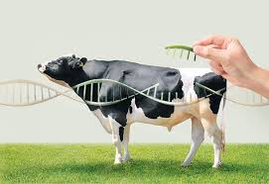
کاربرد مهندسی ژنتیک باکتری های شکمبه در بهبود تغذیه نشخوارکنندگان:
متخصصان مهندسی ژنتیک درصدد هستند تا با بهبود خصوصیات باکتری‌های شکمبه ظرفیت تخمیر مواد در شکمبه را افزایش دهند.
چربی های حیوانی و محتویات شکمبه در تغذیه دام و طیور:برخی دیگر از باقیمانده‌های حیوانی که مورد مصرف انسان قرار نمی‌گیرد، چربی‌های اضافی و محتویات شکمبه است، که می‌توان از آنها در خوراک دام و طیور بهره برد.
میکروبیولوژیست‌های شکمبه در اهداف درازمدت در پی یافتن راهکارهایی هستند تا با تاکتیک‌های مهندسی ژنتیک سویه‌هایی از باکتری‌های شکمبه را که باعث بهبود عملکرد دام می‌شوند افزایش دهند و در نتیجه بخش عمده‌ای از نیازهای غذایی نشخوارکنندگان را از جیره‌های حاوی علوفه و مواد سیلو شده تأمین کنند و مصرف کنسانتره‌های پروتئینی و دانه غلات را کاهش دهند. دستکاری‌های ژنتیکی باکتری‌های شکمبه مبتنی بر تکنیک‌های دی ان ای نوترکیب می‌باشد.
دیدگاه دیگر دستکاری‌های ژنتیکی میکروارگانیسم‌های شکمبه، طراحی ژن‌های سنتتیکی است که ترتیب اسیدهای آمینه‌ای که ‌این ژن‌ها در باکتری‌های شکمبه کد می‌کنند را تغییر دهد. منبع اصلی پروتئین جیره نشخوارکنندگان، پروتئین میکروبی تولید شده در شکمبه می‌باشد.

Slide 24
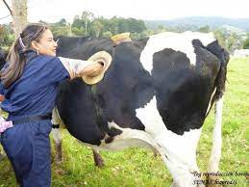
راهکارها:
طی تحقیقات انجام شده در جهت حفظ این ماده ارزشمند روش فیستوله کردن گاو ها یا به زبان ساده تر نوعی جراحی و پیوند غیرمستقیم معده به چشم خورد که گویا در ایران در سطح گسترده انجام نمی گیرد هم چنین در صنعت داروسازی میتوان محتویات را خرد و خشک ویا حتی فشرده و خوشخوار و تغلیظ و کپسوله و یا طی محلولی به دام تزریق و یا تلقیح کرد هم چنین از روش های طعم سازی و انحراف ذهن دام استفاده کرد بطوری که میزان کمتری از محتوی شکمبه را در مرکز و توسط علوفه خوشخوار و نرم چون ملاس و کنسانتره پوشش داده و به دام خوراند.

